Slide 1
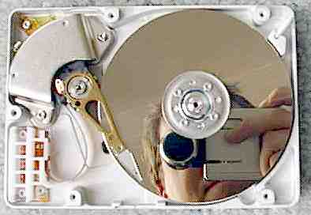
Hardware dei PC
Introduzione alle caratteristiche meccanico/elettriche dei componenti principali di un personal computer
Unità 3_2
© 2009 - Marco Zucchini

Slide 2
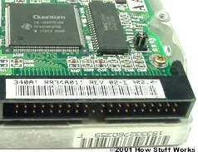
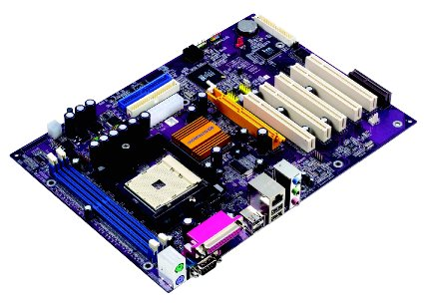

Collegare i dischi fissi alla Motherboard
Le interfacce di collegamento tra i dispositivi di memorizzazione di massa (dischi fissi, lettori DVD) e le schede madri, sono connettori per mezzo dei quali le informazioni (sotto forma di bit) vengono scambiate.
Si possono classificare in due grandi categorie:
  PATA (IDE/EIDE)
  I bit viaggiano in
  modalità parallela
  SATA (seriali)

Slide 3
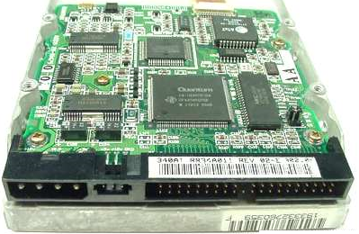
Dischi con interfaccia
PATA (IDE/EIDE)

Slide 4

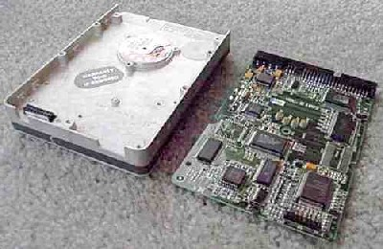
Interfacce PATA
Standard ATA (Advanced Technology Attachment) : storicamente identifica l’interfaccia di collegamento del disco fisso al bus (ISA) presente sulla MB del vecchio PC IBM AT
Lo standard ATA stabilisce le caratteristiche fisiche/elettriche con cui i dischi fissi si interfacciano/collegano con la MotherBoard.
Commercialmente parlando, l’interfaccia ATA venne comunemente denominata IDE/EIDE (Enhanced Integrated Device Electronics) ad
indicare che l’elettronica di
controllo del disco fisso era
integrata con il disco.

Slide 5
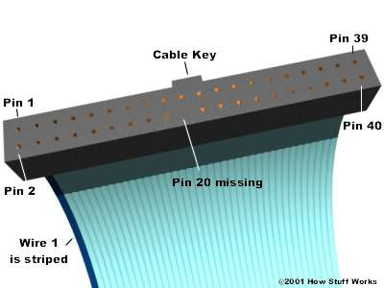

Standard ATA
Dalla versione 4 (ATA-4) lo standard ATA integra lo standard Packet Interface che gestiva la comunicazione con il lettori CD, da cui la denominazione ATAPI.
Questo standard consente la connessione sulle interfacce ATA anche di lettori/masterizzatori CD/DVD/BD (ed altre unità di memorizzazione)

Slide 6
Standard ATA
Aumentando la velocità di transferimento aumenta la distorsione dei bit e quindi bisogna affiancare ad ogni bit una massa quindi nel 4 caso diventano 80, così facendo assicurano l integrità dei bit
Lo standard ATA (ATA-1) nel tempo si è sviluppato in varie versioni
Denominazioni dello Standard | Velocità di trasferimento massima (MB/sec.= 10⁶ B/sec) | Note
ATA-1 | 8.33 | Utilizza cavo 40 poli
ATA-2 – Fast ATA - EIDE | 16.67 | Utilizza cavo 40 poli
ATA-4 - ULTRA ATA ULTRA DMA/33 | 33 | Utilizza cavo 40 poli
ATA-5 - ULTRA ATA/66 ULTRA DMA/66 | 66 | Utilizza cavo 80 poli (40 + 40 masse che assicurano l’integrità dei dati)
ATA-6 - ULTRA ATA/100 ULTRA DMA/100 | 100 | Utilizza cavo 80 poli (40 + 40 masse che assicurano l’integrità dei dati)
ATA-7 - ULTRA ATA/133 ULTRA DMA/133 | 133 | Utilizza cavo 80 poli (40 + 40 masse che assicurano l’integrità dei dati)

Slide 7
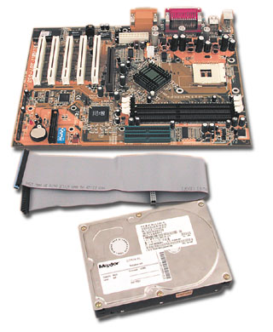
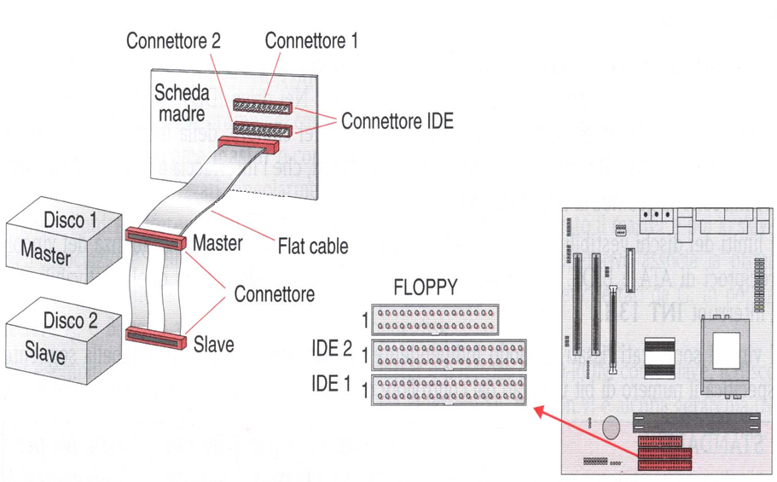
Collegare i dischi fissi PATA alla Motherboard

Slide 8

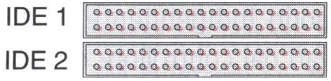
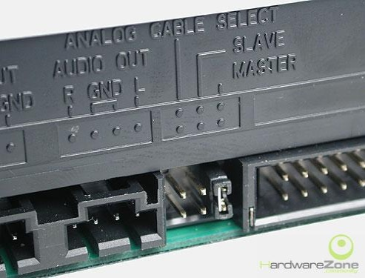
Dispositivi PATA (EIDE)
Secondo lo standard PATA (EIDE) una motherboard può ospitare sino a 4 dispositivi di questo tipo.
Su ciascuna motherboard sono presenti due connettori/canali EIDE
  Primario (IDE1)
  Secondario (IDE2)
Ciascuno di questi supporta due periferiche EIDE di cui una configurata come Master e la
seconda come Slave attraverso un
ponticello ( jumper)

Slide 9
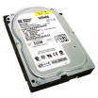
Costi (Novembre 2006)
La memoria del disco fissa è una ram inserita nel controller che fa da cache così le ultime informazioni scritte lette sono già pronte e le testine non devono girare ancora , è detto così buffer
Vengono elencati i costi di alcuni dischi fissi in tecnologia ATA/EIDE
Standard | Caratteristiche | Costo
MAXTOR D.MaxPlus 9/10 6Y/L160P0 160GB ATA133 8MB | Capacità 160 GB InterfacciaU-ATA 133 Velocità di rotazione 7.200 rpm Memoria buffer 8 MB Tempo di accesso < 9 ms Formato 3.5“ MTBF 500.000 ore | € 64,00
SEAGATE Barracuda750GB PATA 16MB | Capacità 750 GB InterfacciaParallel ATA 100 Velocità di rotazione 7.200 RPM Memoria buffer 16 MB Tempo di accesso 11 ms Formato 3.5“ MTBF 700.000 ore | € 490,00

Slide 10
Precisazione
Devo testare prima di vendere un disco fisso , questo tempo dice quanto tempo ci ha messo a rompersi la prima volta, e il tempo che si è rotto la seconda volta(dopo essere stato riparato), se si ha un mtbf alto il disco è affidabile
«Il tempo medio fra i guasti (in inglese mean time between failures, spesso abbreviato in MTBF), è un parametro di affidabilità applicabile a dispositivi meccanici, elettrici ed elettronici e ad applicazioni software.»
Esprime il tempo medio che intercorre prima che il componente possa danneggiarsi, ovvero il tempo medio che intercorre prima di un ulteriore guasto dopo l’avvenuta riparazione.
Di solito MTBF si esprime in ore.
https://it.wikipedia.org/wiki/Tempo_medio_fra_i_guasti

Slide 11

Dischi con interfaccia
SATA
http://it.wikipedia.org/wiki/Serial_ATA

Slide 12
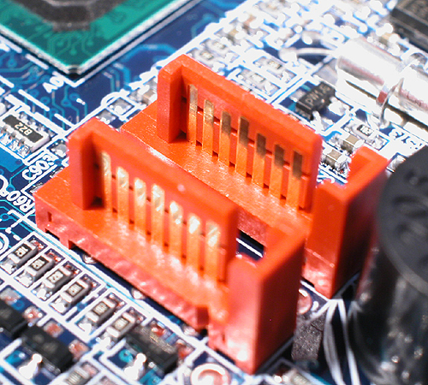
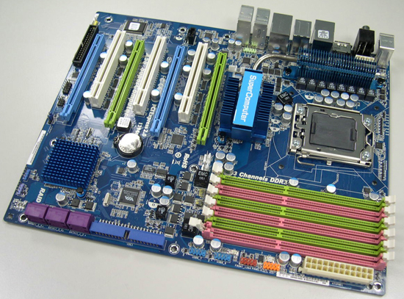
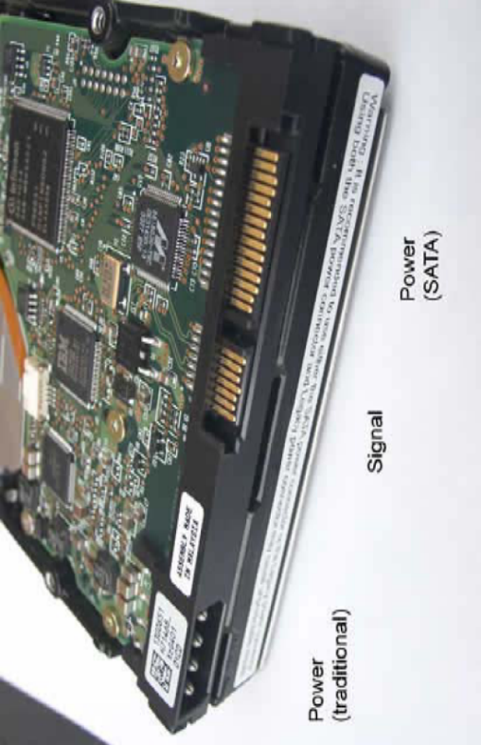
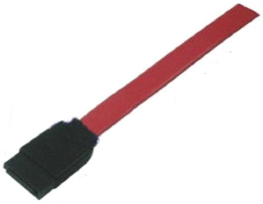
Dispositivi
SATA
SATA: Serial ATA
ovvero standard ATA
basato sulla comunicazione
seriale tra scheda madre
(bus di sistema) e l’unità disco fisso.

Slide 13
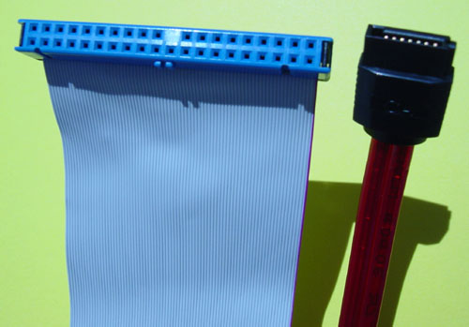
Caratteristiche dello standard SATA
Protocollo seriale punto-punto (no master-slave)
Meno sensibile alle interferenze elettromagnetiche rispetto allo standard PATA → cavi più sottili/lunghi (max. 1 m.)
Inferiori valori di tensione dei segnali trasmessi (0.5V)
Supporta la tecnologia hot-pluggable ovvero i dispositivi SATA possono essere collegati/scollegati al PC anche se questo è già avviato
Connettori PATA non compatibili con SATA
Confronto tra cavi dati:
  PATA (connettore a 80 pin)
  SATA (connettore a 7 pin)

Slide 14
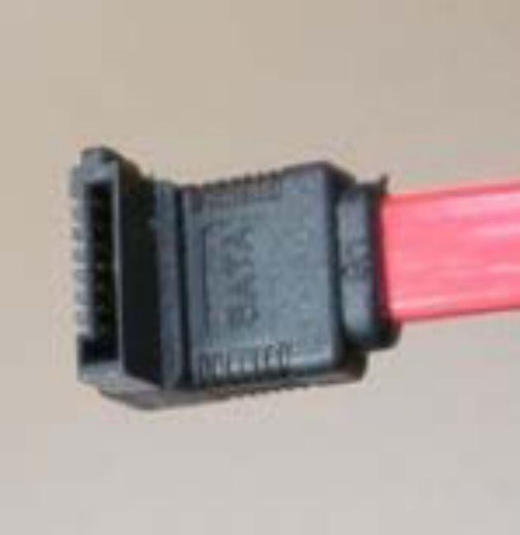
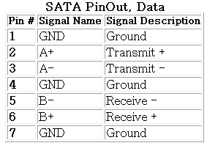
Pinout cavo dati SATA
La comunicazione avviene tramite un connettore costituito da due coppie di cavi Tx/Rx (Trasmissione/Ricezione) sui quali vengono “serializzati” ed inviati i bit a tensione ridotta (0.5V).
7 pin Data Connector
http://www.interfacebus.com/SATA_Pinout.html

Slide 15
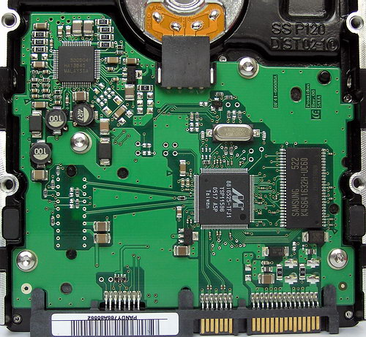
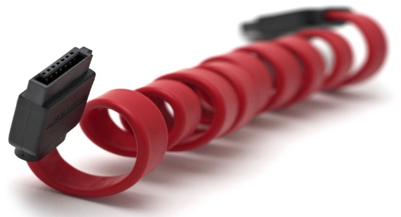
Cavo dati SATA
Anche dati
Utilizzando la modalità di trasmissione seriale si superano i limiti di velocità di trasferimento massima (133 MB/sec.) imposti da problematiche di interferenza elettrica presenti nella vecchia tecnologia “parallela” PATA
Velocità teoriche (massime)
di trasferimento dati in SATA
  SATA I : 150 MB/sec. → 1.2 Gbit/sec.
  SATA II : 300 MB/sec. → 2.4 Gbit/sec
  SATA III : 600 MB/sec. → 4.8 Gbit/sec
    SATA 3.1 : miglioramento SATA 3.0 → 6 Gbit/sec
    SATA 3.2 : miglioramento SATA 3.1 → 16 Gbit/sec
Massima lunghezza del cavo: 1 mt.

Slide 16
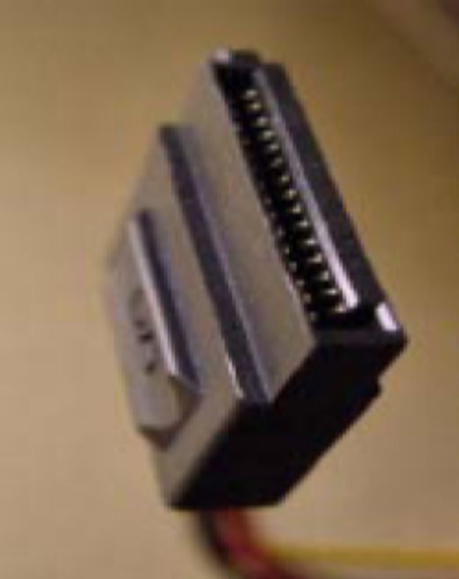
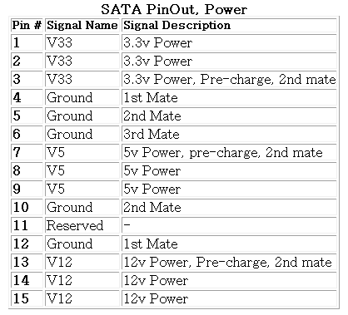
Cavo alimentazione SATA
15 pin Power Connector

Slide 17
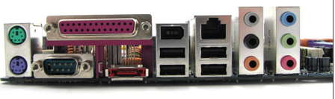
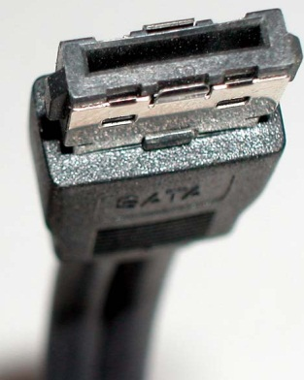
Cavo dati SATA esterno - eSATA
Disponibile per consentire il collegamento a dischi SATA esterni per mezzo di un opportuno connettore presente sulla motherboard
Lunghezza massima cavo: 2 mt.

Slide 18
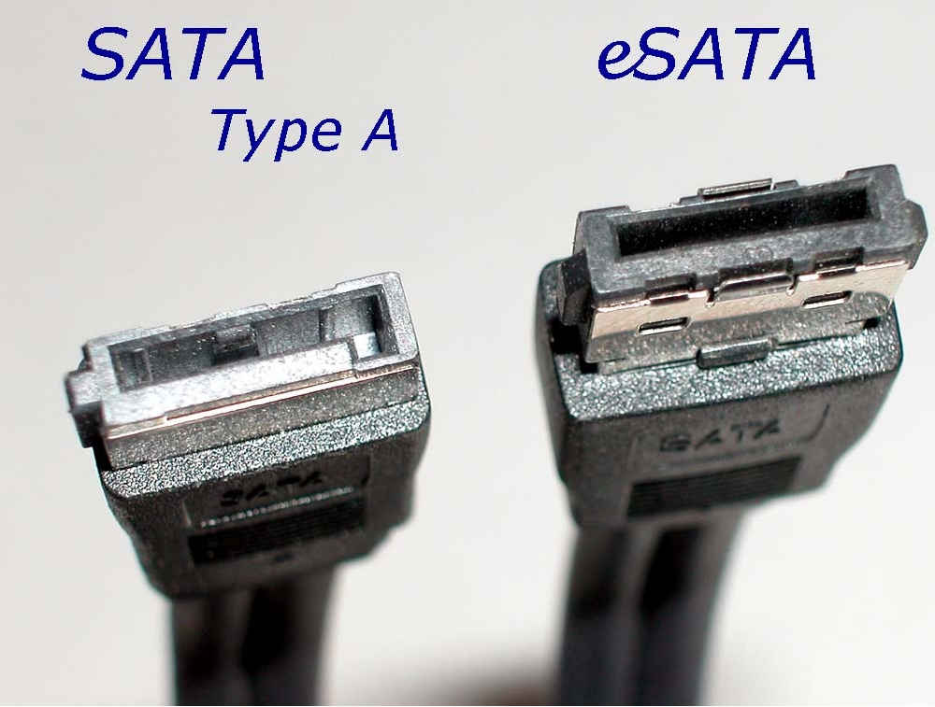
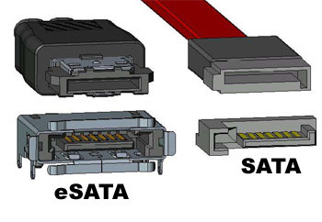
Cavo SATA VS. e-SATA

Slide 19
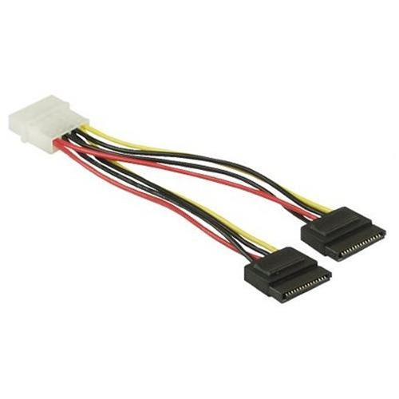
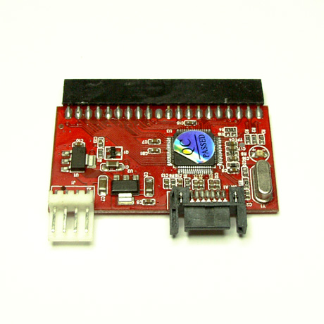
Cavi e adattatori PATA(IDE)/SATA
Adattatore di alimentazione IDE-SATA
IDE
Adattatore connettori dati IDE-SATA
Floppy power
SATA

Slide 20
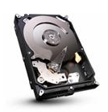
Caratteristiche di HD (Feb. 2014)
Hard disk Seagate della serie Barracuda,
Caratteristiche:
Numero modello ST3000DM001
Interfaccia SATA 3 6Gb/s
Cache 64MB
Capacità 3TB
Densità d'area (media) 625Gbit/pollice2
Settori garantiti 5,860,533,168
CARATTERISTICHE FISICHE
Altezza 26.1mm (1.028 pollici)
Larghezza 101.6mm (4.0 pollici)
Lunghezza 146.99mm (5.787 pollici)
Peso (tipico) 626g (1.38 libbre)
PRESTAZIONI
Velocità di rotazione (giri/min) 7200 Giri/min
Latenza media 4.16ms
Tempo di ricerca < 8.5ms
AFFIDABILITÀ
Percentuale annua di guasti <1.0%
PREZZO
Euro 103,00 IVA inclusa
http://www.hrw.it/

Slide 21
Esercizio
Guarda
Si supponga che un file di dimensioni pari a 200 MB sia memorizzato in modo contiguo, su un disco fisso SATA 3 avente tempo di accesso paria a 15 m sec. Determinare il Tload = tempo teorico complessivo di trasferimento in memoria centrale, considerando solo la tempistica inerente al disco.
Tload= Taccesso + Ttrasferimento = Taccesso + Dimfile / Vtrasferimento
Tload = 15 * 10 ⁻³ sec + 200 MB / 600 MB/sec = 0.345 sec.
Nota: Vtrasferimento è detta anche Transfer Rate .

Slide 22
Nota
Le velocità di trasferimento di solito comunicate dai produttori di dischi sono velocità massime (dette anche “velocità d’ interfaccia”),
Queste velocità so ben lontane da quelle medie effettive che dipendono dalle caratteristiche del disco fisso e principalmente:
  Tempo di ricerca
  Tempo di latenza (o velocità di rotazione)
  Quantità di memoria cache
Per valutare le reali prestazioni di un disco fisso bisogna a sottoporlo a dei Benchmark ovvero dei test di lettura/scrittura che valutino le prestazioni effettive.

Slide 23

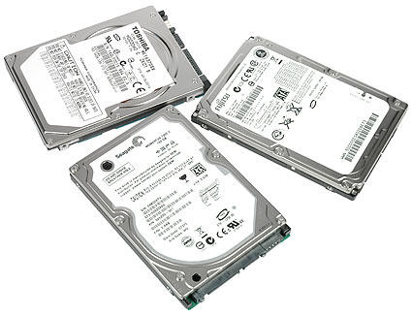
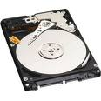
Dischi fissi per calcolatori portatili
Nei portatili l’elemento critico è dato dal consumo di energia che influenza direttamente il tempo di funzionamento con solo le batterie
I dischi fissi sono caratterizzati da:
  Dimensioni ridotte : 2” ½ (contro i 3” ½)
  Bassa velocità di rotazione : 4200rpm o 5400 rpm
  Interfacce : ATA-7 o SATA

Slide 24
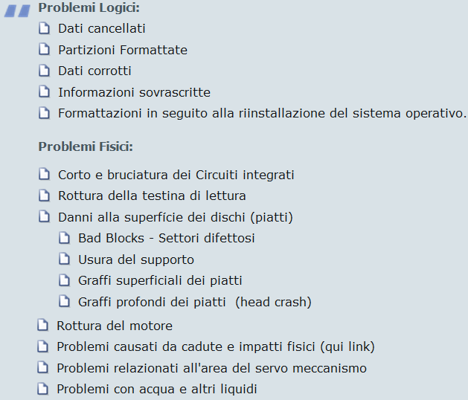
Possibili problemi riscontrabili con i dischi fissi

Slide 25





Regola del Prof. Zucchini...
Tutti i dischi fissi
prima o poi
si rompono ....
la questione è ... quando?
Nel dubbio... salvate periodicamente i dati su altri dispositivi !!!

Slide 26
Linkopedia
http://www.ant-computing.com/img/ide-cable.jpg

Slide 27
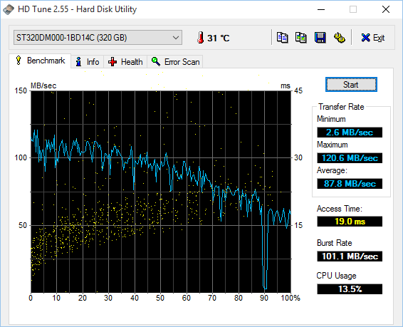
Utility
HD Tune (monitoraggio prestazioni)
http://www.hdtune.com/download.html

Slide 28
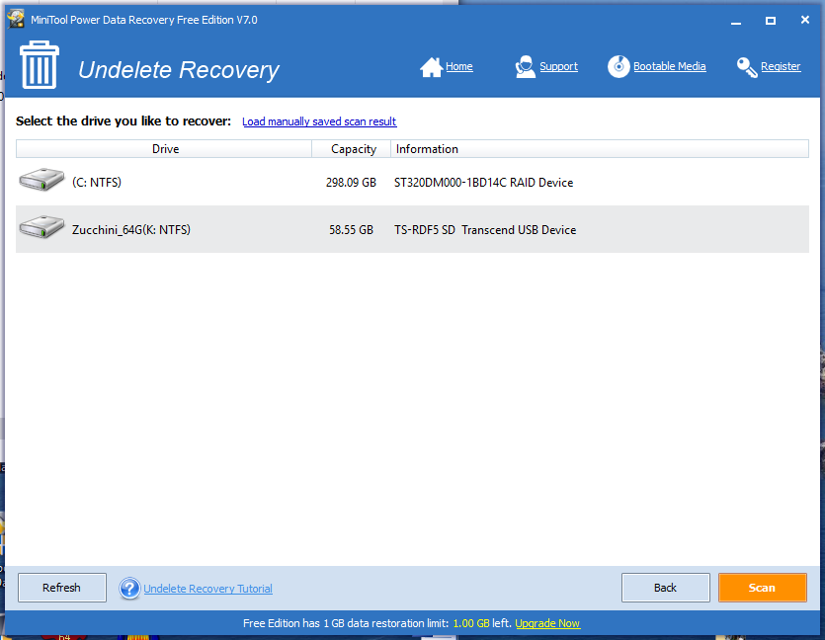
Utility
Mini Tool Power Data Recovery (recupero file)

Slide 29
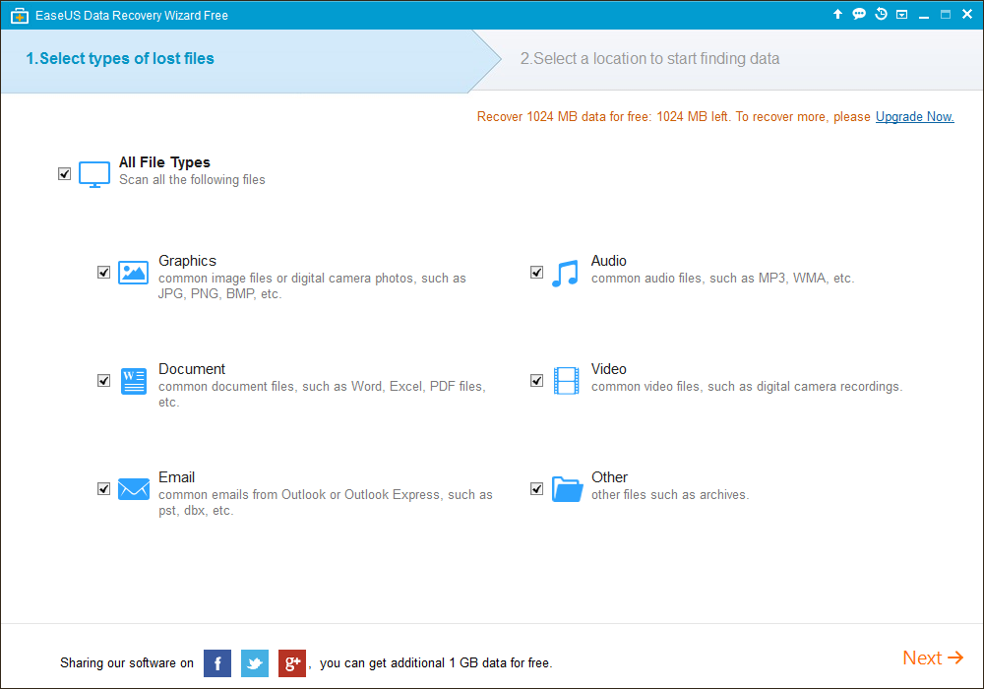
Utility
EaseUs Data Recovery (recupero file)

